Slide 1
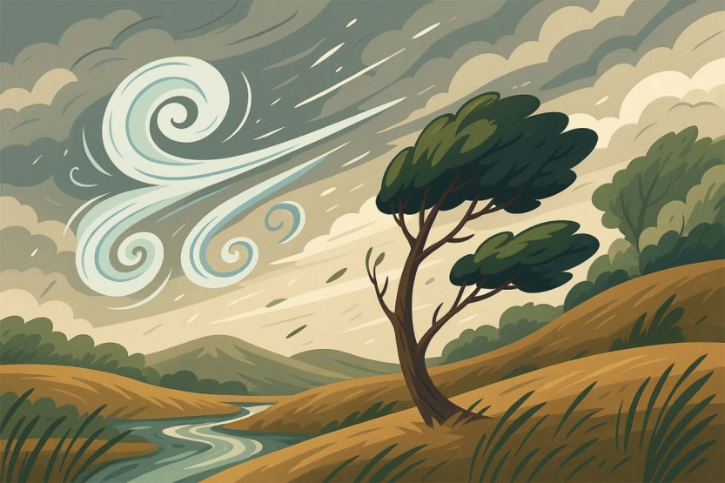
Як люди «товаришують» із вітром?
Я досліджую світ
3 клас
Людина і нежива природа
Урок 32

Slide 2
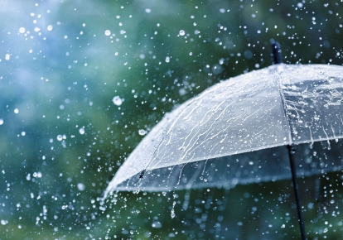
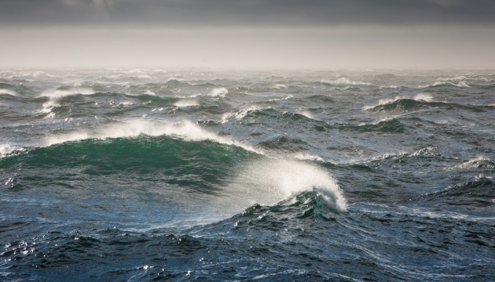
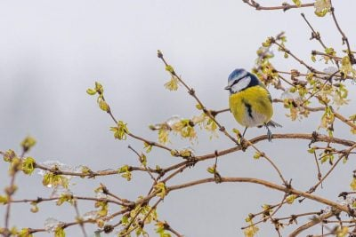
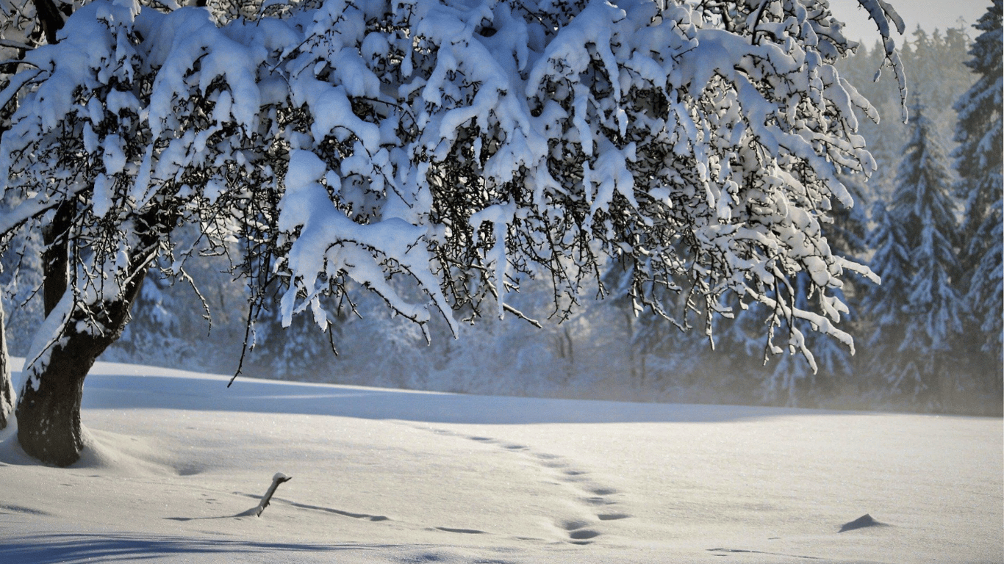
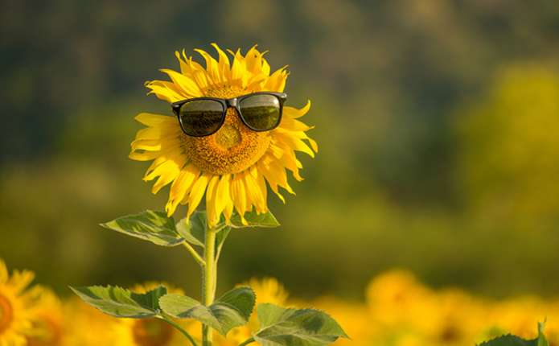
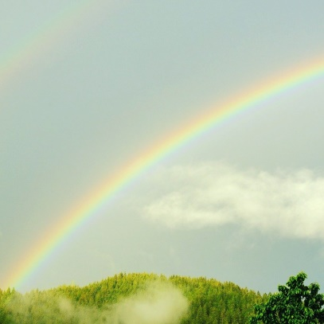
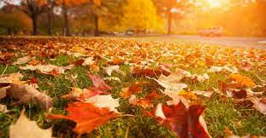
Емоційне налаштування
Вибери світлину з явищем природи, яке найбільше підходить до твого настрою зараз. Поясни чому.
Дощ
Хвилі на морі
Перші листочки
Сніг
Спека
Веселка
Листопад

Slide 3

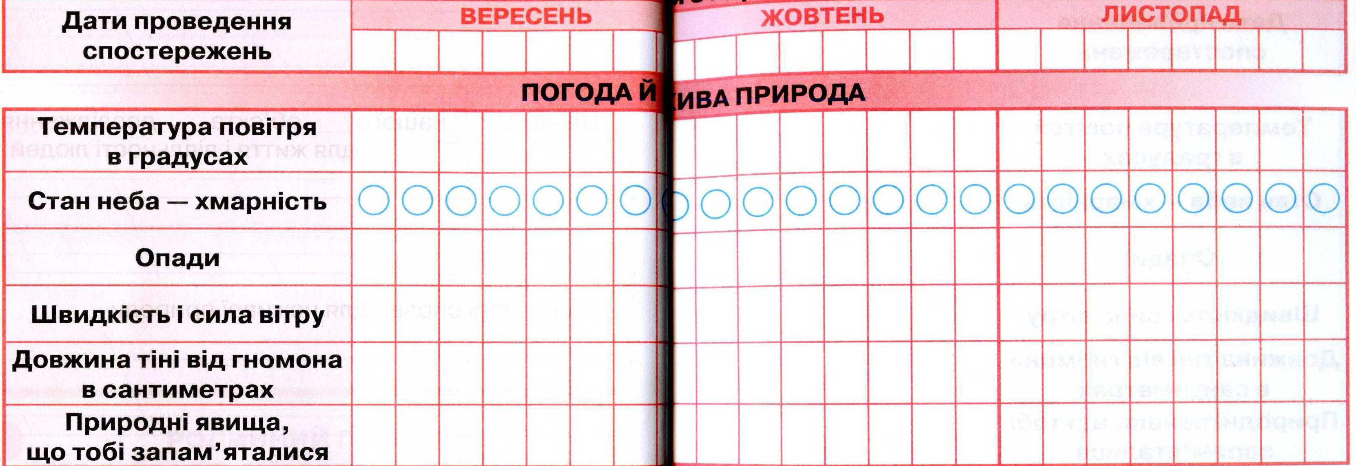
Вправа «Синоптик»
Яка зараз пора року?
Яке число місяця?
Який місяць року?
Який день тижня?
Запиши свої спостереження за неживою природою у календар спостережень
Зошит.
Сторінка
60-61

Slide 4

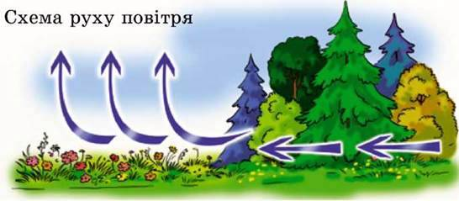
Відгадайте загадку
Живе без тіла,
говорить без язика,
Ніхто його не бачить,
тільки чують.
Вітер
За схемою розкажіть, як утворюється вітер

Slide 5


Пригадайте
Що таке повітря?
Які властивості повітря?
Повітря – невидима суміш газів, що оточує нашу Землю.
Що таке вітер? Як він утворюється?
Чому батареї опалення встановлюють унизу під вікнами, а не над ними?
Який вплив вітру на природу?
Сьогодні ви дізнаєтеся, як люди «товаришують» із вітром.

Slide 6
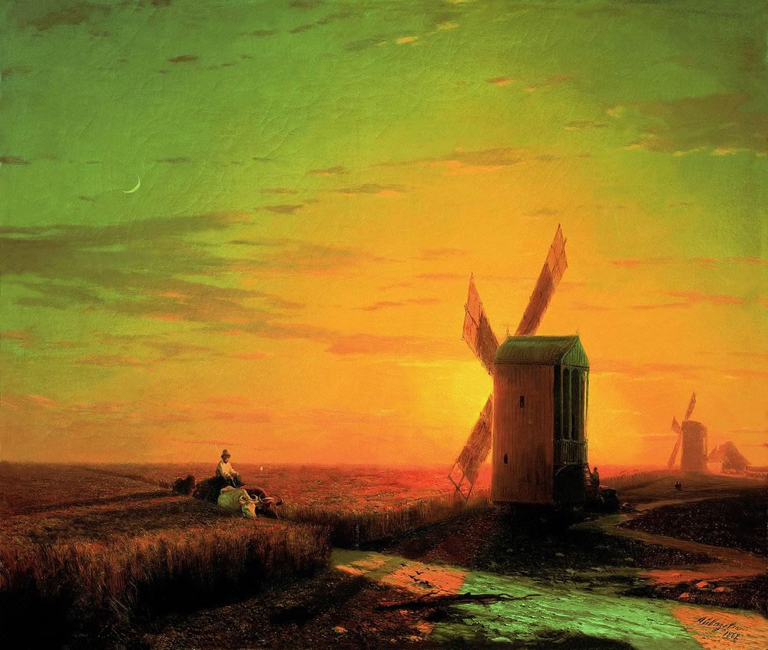
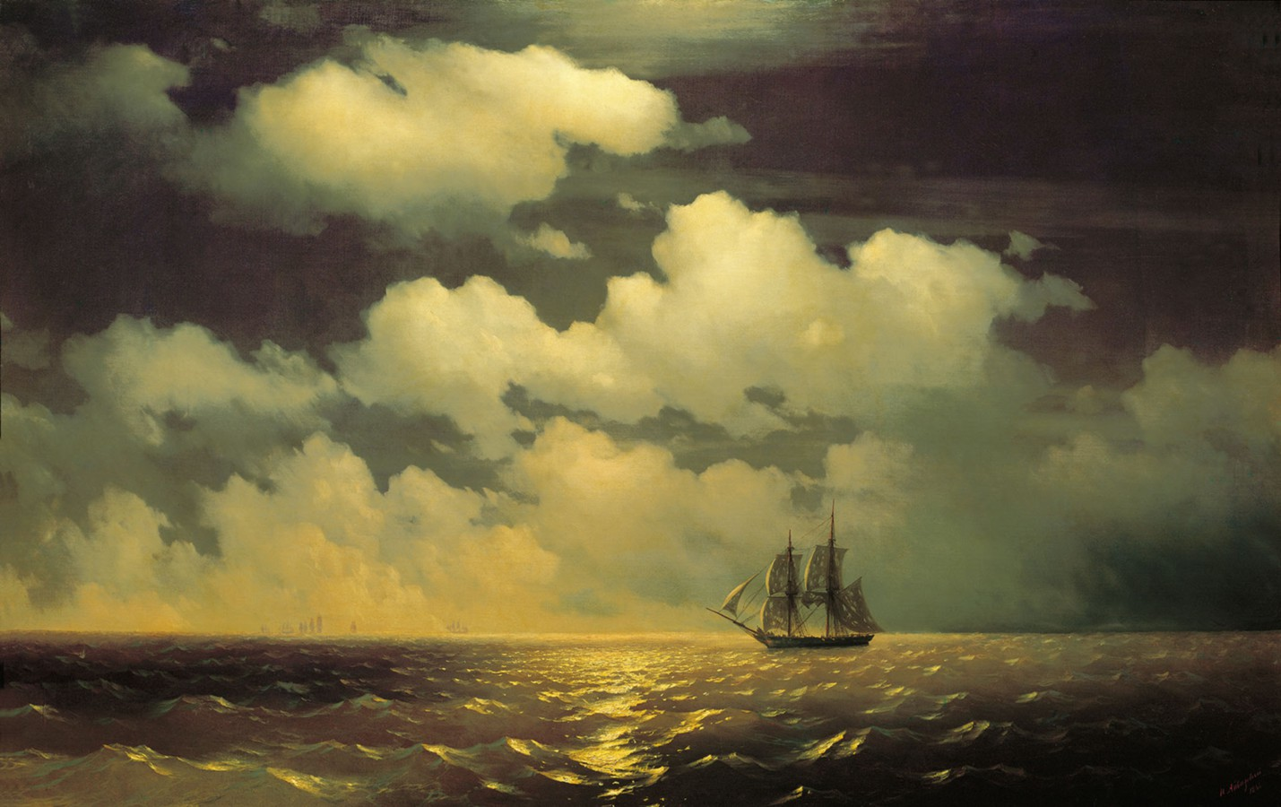
Розгляньте картини Івана Айвазовського
Складіть розповіді про способи використання вітру в давнину.
Прагнучи полегшити фізичну працю, люди будували вітряки. Під вітрилами ходили за тридев’ять земель кораблі.
Підручник.
Сторінка
52

Slide 7

Перегляд відео

Slide 8
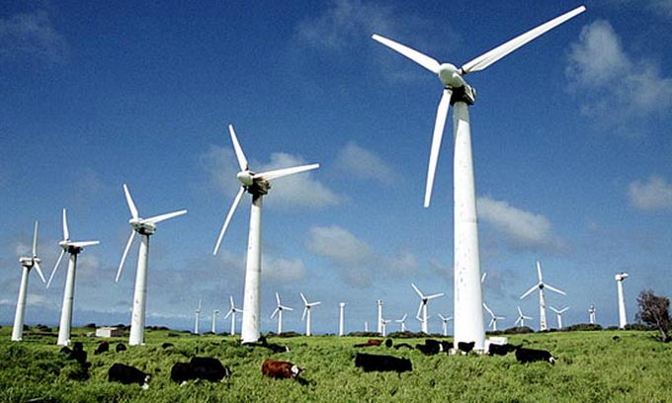
Використання енергії вітру
У наш час діють вітрові електростанції (ВЕС). Вони перетворюють енергію вітру на електроенергію. Такі станції не забруднюють довкілля. До того ж, запаси енергії вітру, як і води — невичерпні.
Доцільно створювати не тільки великі станції, а й поодинокі вітрові установки для «домашнього» використання в присадибних господарствах і на фермах. Енергія вітру належить до найвигідніших способів виробництва електричного струму
Підручник.
Сторінка
52

Slide 9
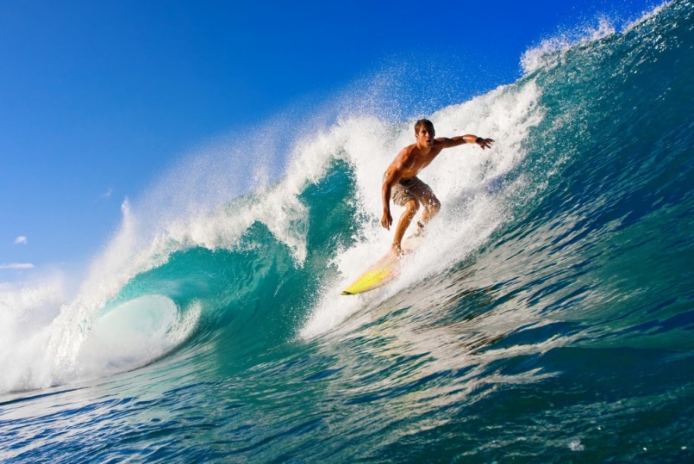
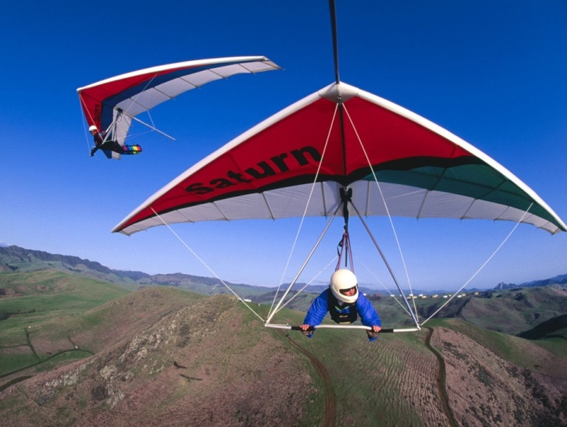
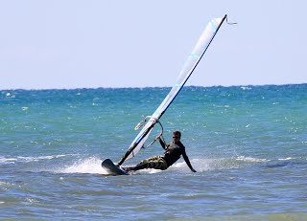
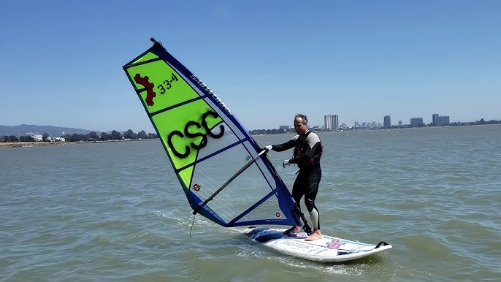
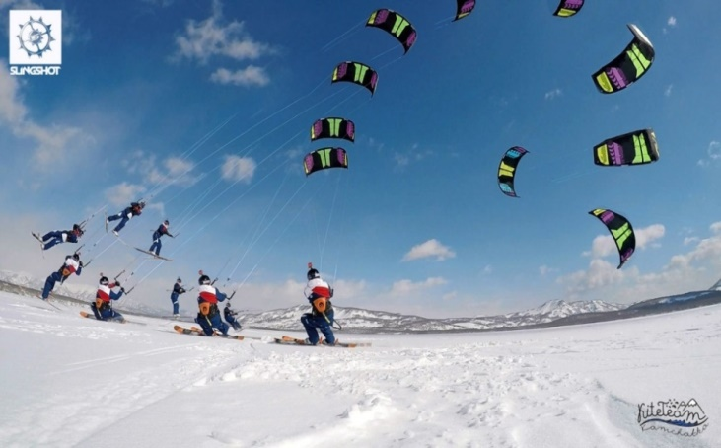
З вітром весело розважатися
Розгляньте види спорту, для яких використовують силу вітру.
Серфінг
Вітрильний спорт
Дельтапланеризм
Підручник.
Сторінка
52
Віндсерфінг
Сноукайтинг

Slide 10
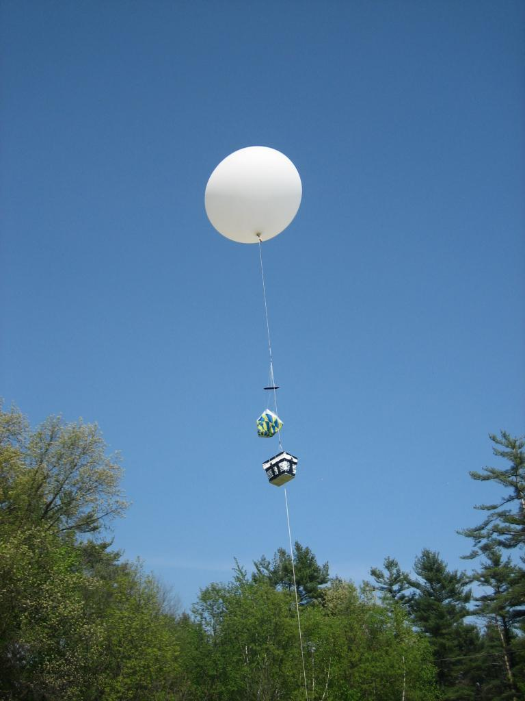
Вітер вивчають науковці
Вітер ретельно вивчають науковці.
Для цього запускають спеціальні повітряні кулі (зонди), які містять складне обладнання для прогнозування погоди.
Метеозонд
Підручник.
Сторінка
53

Slide 11
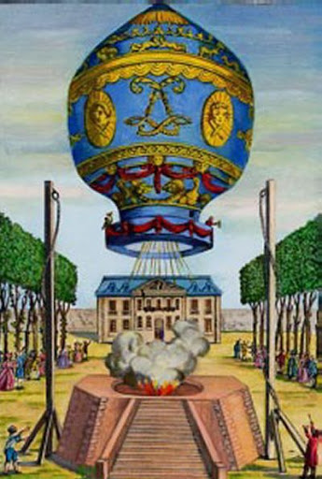
Цікаво знати
Перша повітряна куля була винайдена у 1783 році
братами Монгольф'є. Куля наповнювалась гарячим повітрям, завдяки чому підіймалась угору.

Slide 12
Фразеологізми. Пояснити значення
Тримати носа
за вітром
Яким вітром
Вітер в голові
Вітер
Вітер в решеті
дарувати
Дивиться,
звідкіль
вітер повіє
Його ніби
вітром здуло
Змінився
вітер фортуни

Slide 13

Зроби висновки
Чому енергія вітру ніколи не вичерпається?
Склади розповідь про використання енергії вітру в давнину.
Які види діяльності людей пов’язані з вітром?
Підручник.
Сторінка
53

Slide 14
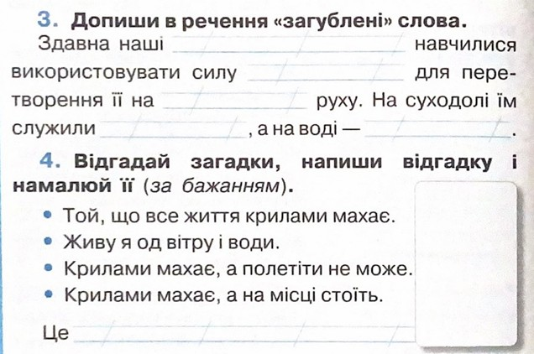
Робота в зошиті
предки
Домашнє завдання
Сторінки 52-53 читати і переказувати,
в зошиті завдання до уроку 32.
вітру
енергію
вітряки
вітрильники
вітряк
Сторінка
40

Slide 15













Рефлексія «Загадкові листи»
Вибери лист, який ти хочеш відкрити
(щоби відкрити лист, натисніть на нього)
Сьогодні
на уроці
я навчився/
навчилася…
На уроці
я запам’ятав/
запам’ятала…
Найкраще
мені вдалося…
Урок
завершую з настроєм…
Найбільше
мені сподобалося…
Труднощі виникали…

